Slide 1

500 дней с leetcode

Slide 2
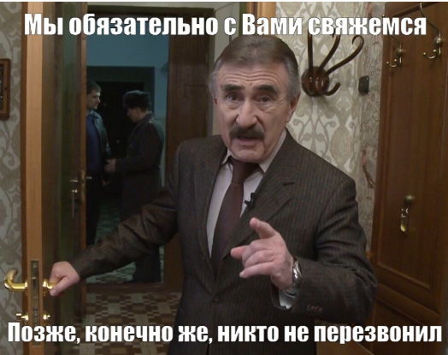
История одного собеседования
Собеседование 1.5 часа
Live coding 30 мин
Просто быстро придумать алгоритм
Сложно реализовать алгоритм из-за перехода с R на Python
Задача вроде как решена в срок и правильно, и после этого ещё 1 час обсуждали data science, но…
Интервьюеры рекомендовали leetcode
Договорились о том, что будет следующий этап, но…

Slide 3
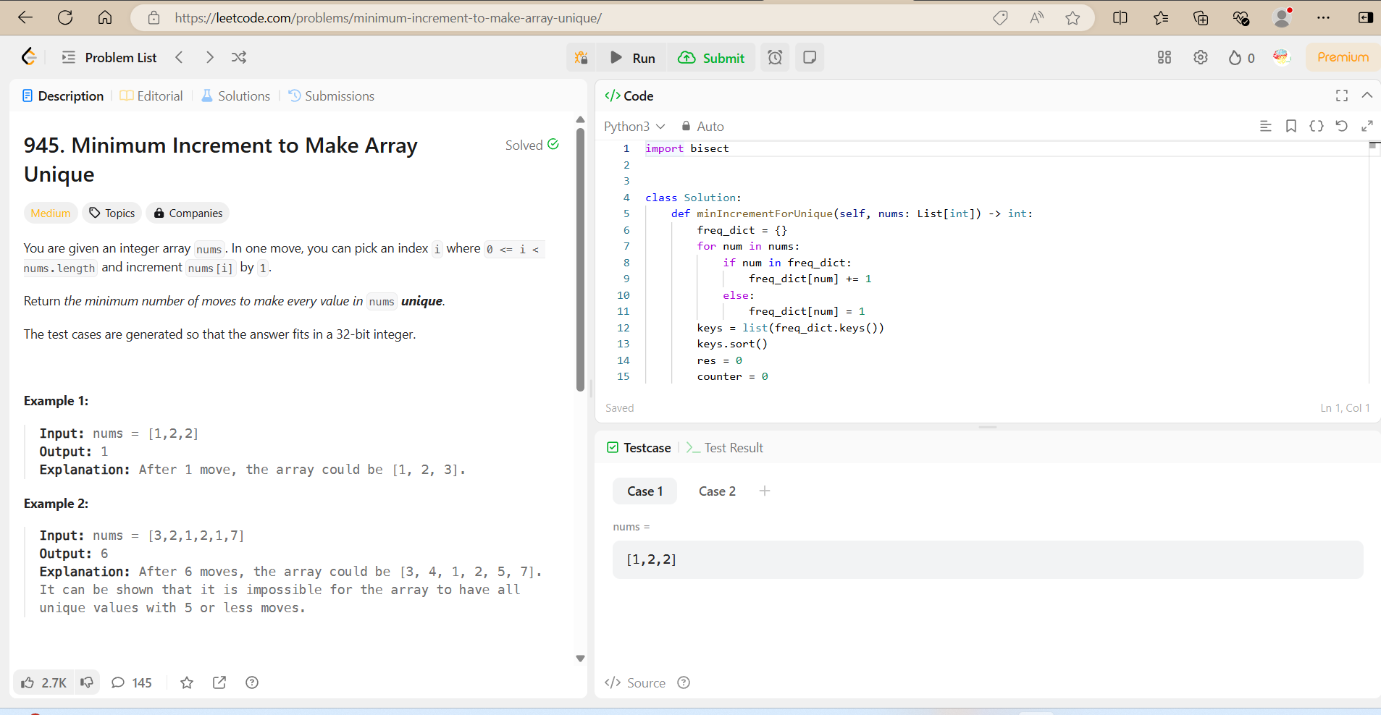
Что такое leetcode?

Slide 4

Польза от ежедневного решения leetcode
Быстрое решение задач на life coding (в 2-3 раза быстрее, чем ожидает интервьювер)
Хороший способ переходить на новые языки программирования
Я вижу leet code задачи везде (в любом проекте)
Я знаю, что даже за 5 минут можно сделать что-то полезное
Я получаю удовольствие от life coding

